Slide 1
Vzduch 842
Josef Plešek

Slide 2
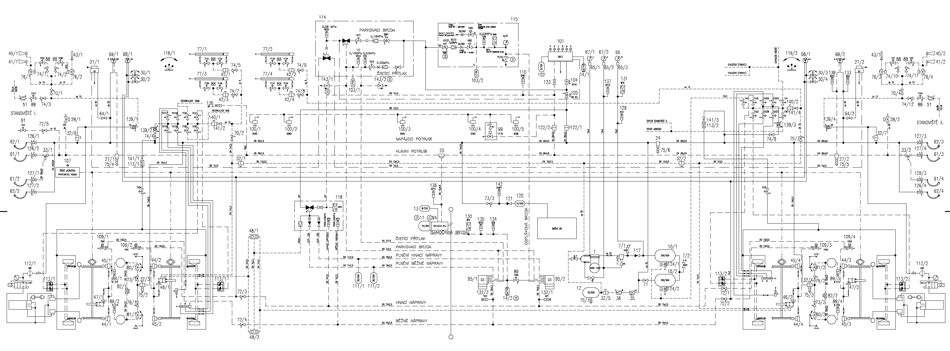

Slide 3
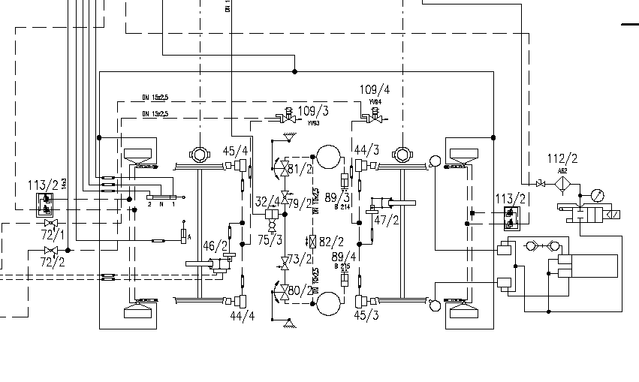

Slide 4
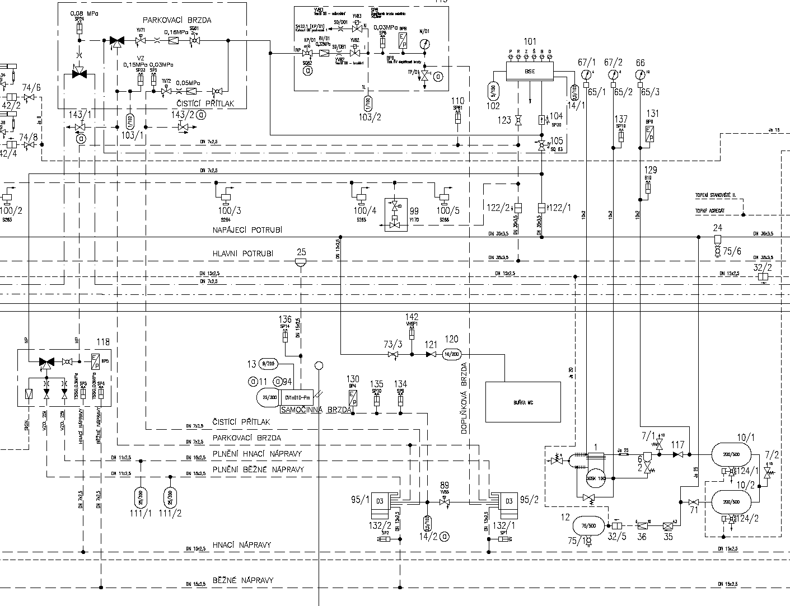
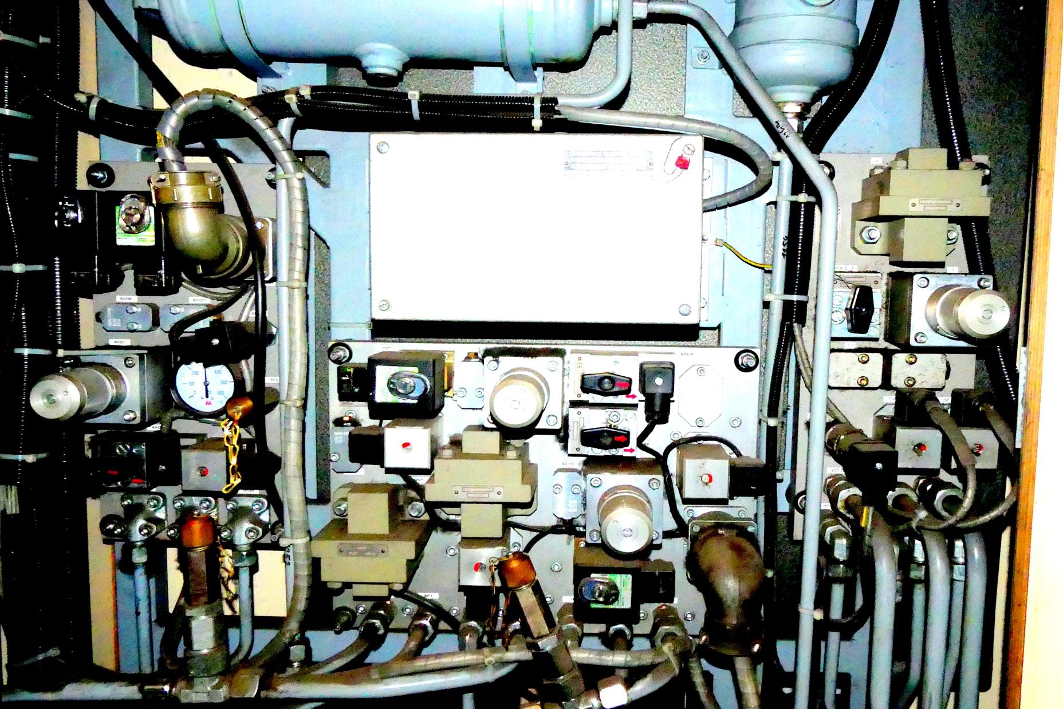

Slide 5
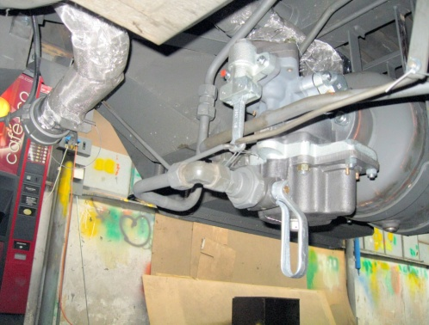
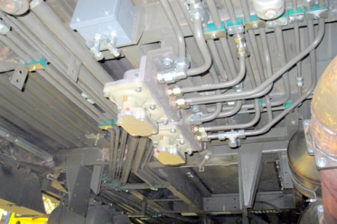
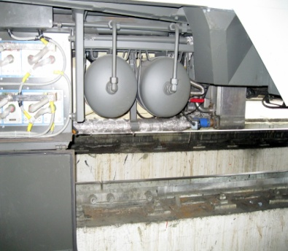

Slide 6
Napájení Dako D3
Napájecí
potrubí 10bar
Podvojná zpět. záklopka
Panel nouzového
Napájení DAKO D3
Tlakové relé
DAKO D3
Tlaková relé
DAKO D3
10bar

Slide 7
Napájení Dako D3
NOUZOVÉ
Hlavní potrubí 5bar
z připojeného
hnacího vozidla
Podvojná zpět. záklopka
Panel nouzového
Napájení DAKO D3
Tlakové relé
DAKO D3
Tlaková relé
DAKO D3

Slide 8
Samočinná brzda
PLNĚNÍ
Z brzdiče BSE
5bar do hlavního potrubí
Brzdič
DAKO BSE
Rozvaděč samočinné brzdy
naplněn na 5bar
Hlavní potrubí 5bar
10bar

Slide 9
Samočinná brzda
BRZDĚNÍ
Z brzdiče BSE
5bar do hlavního potrubí
Brzdič
DAKO BSE
BRZDĚNÍ !!!
Brzdičem snížen tlak v HP pod 5bar
Rozvaděč samočinné brzdy
naplněn na 5bar
Rozvaděč přepustí
vzduch do tlak.relé
Tlak.relé vpustí tlak do brzd.jednotek
Tlak.relé vpustí tlak do brzd.jednotek
10bar

Slide 10
Samočinná brzda
RETARDÉR + BRZDĚNÍ
Z brzdiče BSE
5bar do hlavního potrubí
Brzdič
DAKO BSE
BRZDĚNÍ !!!
Brzdičem snížen tlak v HP pod 5bar
Rozvaděč samočinné brzdy
naplněn na 5bar
Rozvaděč přepustí
vzduch do tlak.relé
Při náběhu retardéru ventil uzavře přívod vzduchu do tlak.relé hnacích náprav
Hnací nápravy brzdí retardér
Běžné nápravy brzdí vzduch
10bar
Tlak.relé vpustí tlak do brzd.jednotek běžných (vnějších) náprav

Slide 11
Samočinná brzda
ODBRZDĚNÍ
Z brzdiče BSE opětovné naplnění HP na 5bar
Brzdič
DAKO BSE
Rozvaděč samočinné brzdy
naplněn na 5bar
Vyrovnání tlaků v rozvaděči
Vypuštění vzduchu z tlak.relé
Tlak.relé vypustí vzduch z brzd.jednotek
10bar

Slide 12
Přímočinná brzda
BRZDĚNÍ
Panel samočinné
a parkovací brzdy
Podvojná zpět. Záklopka mezi
BP a park.brzdou
Z brzdiče BP
tlakový vzduch
Podvojná zpět. záklopka
mezi BP1 a BP2
Tlak.relé vpustí tlak do brzd.jednotek
Tlak.relé vpustí tlak do brzd.jednotek
10bar

Slide 13
Přímočinná brzda
ODBRZDĚNÍ
Podvojná zpět. Záklopka mezi
BP a park.brzdou
BP vypustí
tlakový vzduch
Podvojná zpět. záklopka
mezi BP1 a BP2
Tlak.relé vypustí vzduch z brzd.jednotek
10bar

Slide 14
Parkovací brzda
EPV parkovací brzdy vpustí vzduch do tlak.relé
BRZDĚNÍ
Podvojná zpět. Záklopka mezi
BP a park.brzdou
Tlak.relé vpustí tlak do brzd.jednotek
Tlak.relé vpustí tlak do brzd.jednotek
10bar

Slide 15
Parkovací brzda
EPV parkovací brzdy vypustí vzduch z tlak.relé
ODBRZDĚNÍ
Podvojná zpět. Záklopka mezi
BP a park.brzdou
Tlak.relé vypustí vzduch z brzd.jednotek
10bar

Slide 16
Doplňková brzda
Panel doplňkové brzdy
El.regulátor řídí účinek doplňkové brzdy.
EPV vpouští vzduch do tlak relé hnacích náprav
Tlak.relé vpustí tlak do brzd.jednotek hnacích (vnitřních) náprav
10bar

Slide 17
Čistící přítlak
Zavedením čistícího přítlaku zdrží vpouští EPV vzduch do tlak.relé běžných náprav
Tlak.relé vpustí tlak do brzd.jednotek běžných (vnějších) náprav
10bar

